Slide 1

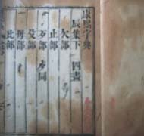
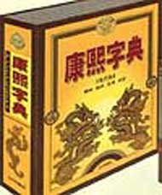
2.学会查
“ ”
无字
词典

Slide 2
自由读课文，画出带有生字词的句子，说说这些字的意思。并且开动脑筋记记字形

Slide 3
1 .爸爸突（tū）然问聪聪（cōng）。
2.海面上滚滚的波涛（tāo）不断（duàn）涌来，撞（zhuàng）击在岸（àn）边的岩（yán）石上，发出山崩（bèng）地裂（liè）的声音（yīn）。

Slide 4
你会写吗？
涛聪词
岩岸突
查音
典烈
左窄右宽
那就写写吧

Slide 5
太阳帽（mào） 蔫（niān） 蹦蹦（bèng）跳跳
解释（shì） 嚷（rǎng） 骄阳似（sì）火
似（shì）的

Slide 6
这篇课文写了一件什么事情呢？
我们能把这篇课文分成几部分呢？
1—5 骄阳似火
2部分
6—9 惊涛拍岸

